Slide 1
데이터센터 냉각 시스템 내 전기산화(EO) 시스템시스템 AWS SIN060 사례 기술 검토 (싱가포르)
내부 평가 및 기술적 고려사항
(AWS 내부 보고서 기반)
Notes:
LC, April 2026

Slide 2
목차
경영진 요약
EO 시스템이란?
작동 원리
주요 관찰 사항
누락된 정보
핵심 결론
권고 사항

Slide 3
경영진 요약
EO(전기산화) 시스템은 측류 전기화학적 처리 방식으로, 주로 경도 일부를 제거하고 미생물 제어를 위한 산화제를 생성하도록 설계되어 있습니다. 기존 수처리 프로그램의 완전한 대체 수단이 아닙니다.
AWS SIN060 사례에서 EO 시스템 용량은 냉각수 주 순환량 대비 매우 작으며 (전체 순환 유량의 <0.1% 추정), 1차 처리 시스템이 아닌 마감 처리 또는 보조 처리 수단으로 기능함을 나타냅니다.
보고된 성능은 중간 수준의 제거 효율(경도, 전도도, 염화물 일반적으로 <20%)을 보여주며, 전체 시스템 수질에 대한 직접적인 영향은 제한적임을 시사합니다.

Slide 4
경영진 요약
주장된 WUE 개선(~10%)은 제시된 데이터로 충분히 뒷받침되지 않습니다. 블로우다운, 기준 용수 사용량, 에너지 소비량 등 핵심 운영 매개변수가 명확히 제공되지 않아 실질적인 효과 검증이 어렵습니다.
EO가 시스템 pH를 크게 낮춘다는 명확한 근거가 없으며, pH는 냉각탑 농축 사이클(CoC) 상향의 주요 제한 인자입니다.
다음과 같은 여러 핵심 데이터가 누락되어 있습니다:
절대적인 수질 수치 (백분율만 제시됨)
장기 성능 및 안정성
시스템 재질에 대한 부식 영향 (특히 탄소강, 구리, 아연도금 강재)
에너지 소비량 및 전체 비용 영향

Slide 5
경영진 요약
엔지니어링 관점에서 EO 시스템은 독립적인 솔루션이 아닌 보완 기술로 간주되어야 합니다. 그 효과는 수질 및 운전 조건에 크게 의존합니다.
권고 사항:
EO 기술은 추가 평가 대상으로 고려할 수 있으나, 파일럿 테스트, 전체 수지 분석, 부식 평가 등 상세 검증 없이 기존 약품 처리의 대체 수단으로 채택해서는 안 됩니다.

Slide 6
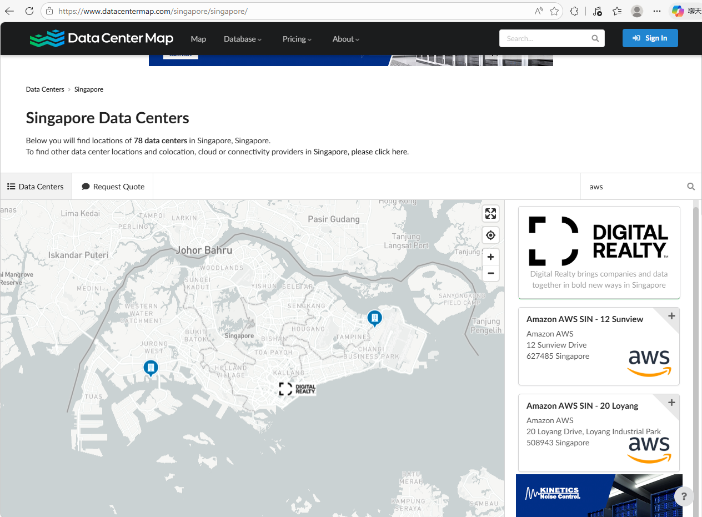
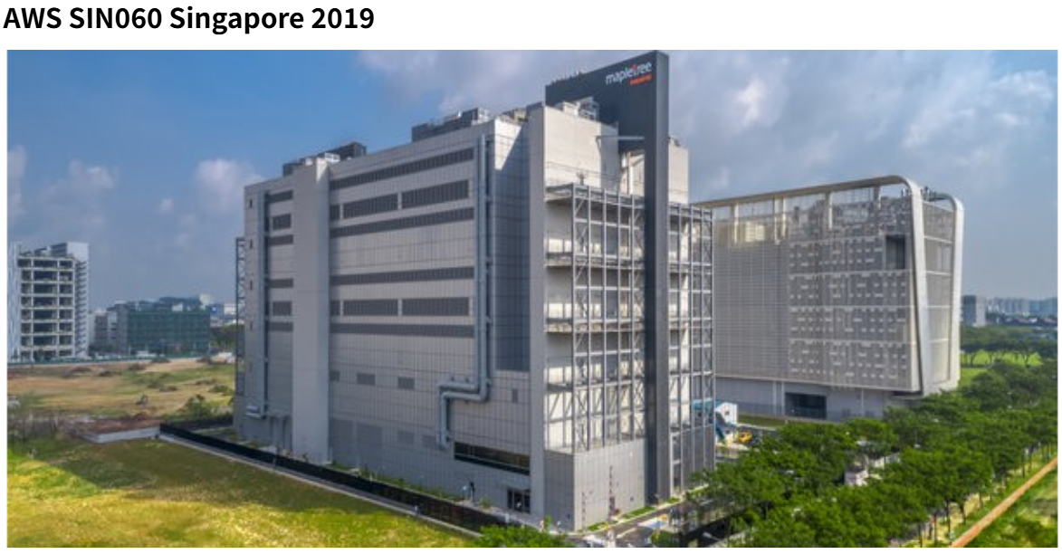
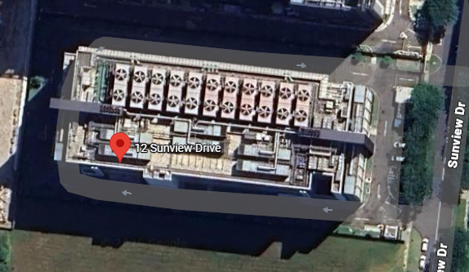
AWS SIN060 - 현장 이해
옥상 냉각탑 명확히 확인 가능
대규모 증발식 냉각 시스템
냉각수가 주요 용수 소비원으로 추정됨
예상 냉각 용량: 수십 MW
공개 가용 정보 (제한적) 위치: 12 Sunview Drive, Singapore 627486
냉각탑 면적: 70m × 15m

Slide 7
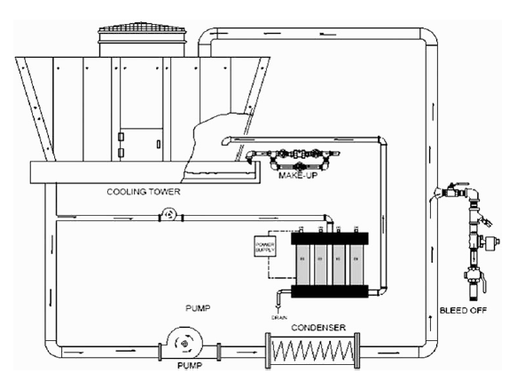
EO 시스템이란?
정의
EO(전기산화)는 전기화학적 수처리 기술입니다
물에 전류를 가하여 화학반응을 유도합니다
냉각수 루프에서 일반적으로 측류(바이패스) 처리 시스템으로 설치됩니다

Slide 8
EO 시스템이란?
주요 기능
미생물 제어를 위한 산화제 생성 (예: 유리 염소, 수산화 라디칼)
국부적 침전 촉진을 통한 경도 일부 제거 (Ca, Mg)
산화를 통한 일부 유기 오염물질 (COD) 저감
특정 조건에서 농축 사이클(CoC) 상향 지원 가능
주요 특성
약품 주입이 아닌 전기화학 반응을 통해 작동
성능은 수질에 크게 의존
약품 처리의 대안으로 포지셔닝되나, 실제로는 보완 기술로 더 일반적으로 적용됨
Notes:
The overall impact on system performance depends on scale, water chemistry, and system design.

Slide 9
작동 원리
기본 메커니즘
EO 시스템은 전극(양극 및 음극) 사이에 전류를 인가합니다
각 전극에서 서로 다른 반응이 발생합니다
양극 (산화측)
염화물 (Cl⁻) → 염소/산화제 생성 (예: 유리 염소, 라디칼)
소독 및 산화 기능 제공
미생물 성장 및 일부 유기물 제어에 기여
음극 (환원측)
수분 환원으로 OH⁻ 생성 (국부적 고pH 형성)
중탄산염 (HCO₃⁻) → 탄산염 (CO₃²⁻) 전환
CaCO₃ 및 Mg(OH)₂ 침전 유발
👉 전극 표면의 국부적 스케일링을 통해 경도 일부를 제거합니다
Notes:
The overall impact on system performance depends on scale, water chemistry, and system design.

Slide 10
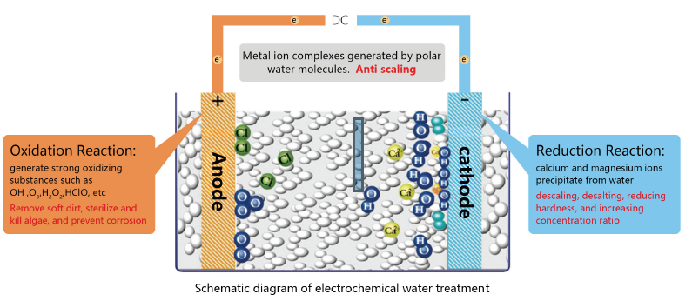
작동 원리
시스템 전체 효과
경도 및 일부 용존 고형물의 부분 제거
미생물 제어를 위한 산화제 생성
처리된 물은 주 루프로 복귀하여 벌크 수용액과 혼합됩니다
이 반응들은 EO 유닛 내부에서 국부적으로 발생하며, 전체 시스템에 영향을 미치기 위해서는 순환 및 혼합에 의존합니다
Notes:
The overall impact on system performance depends on scale, water chemistry, and system design.

Slide 11
AWS SIN060 사례의 주요 관찰 사항
1. EO 시스템 규모 대비 냉각 시스템 크기
EO 시스템 용량: ~8 m³/h (풀 스케일)
냉각수 순환 추정치: ~9,000 m³/h (WUE 분석 기반)
EO treats <0.1% of total system flow
👉 EO는 1차 처리 시스템이 아닌 측류 마감 처리 시스템으로 기능함을 나타냅니다
냉각탑 면적: 70m × 15m
대형 옥상 냉각탑은 높은 순환 유량 규모를 확인해줍니다
Notes:
The overall impact on system performance depends on scale, water chemistry, and system design.

Slide 12
AWS SIN060 사례의 주요 관찰 사항
1. EO 시스템 규모 대비 냉각 시스템 크기
WUE 기반 냉각수 유량 추정
본 추정은 공개 WUE 데이터와 합리적인 엔지니어링 가정을 기반으로 합니다. 검증을 위해 AWS 싱가포르 팀과의 추가 확인이 권장됩니다
주요 결과
냉각수 보충수 추정치: ~76 m³/h
증발량 추정치: ~70 m³/h
순환 유량 추정치: ~9,200 m³/h
Notes:
The overall impact on system performance depends on scale, water chemistry, and system design.

Slide 13
AWS SIN060 사례의 주요 관찰 사항
2. 제한적인 제거 효율 및 시스템 영향
일반적으로 보고된 제거율:
경도: ~10–20%
전도도 / TDS: ~4–10%
염화물: ~5–15%
성능은 중간 수준이며 시간에 따라 변동됨
👉 낮은 처리 규모와 중간 수준의 제거 효율로 인해 전체 시스템 수질에 미치는 영향이 제한적입니다
Notes:
The overall impact on system performance depends on scale, water chemistry, and system design.

Slide 14
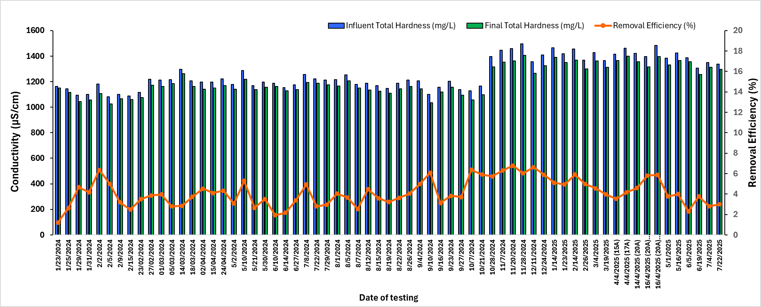
데이터 일관성 문제
2024년 11월부터 블로우다운 기준점 변경
전도도 1500µS/cm 블로우다운 기준점
전도도 1300µS/cm 블로우다운 기준점
Y축은 전도도 (µS/cm)로 표시됨
그러나 범례는 총 경도 (mg/L)를 나타냄
단위 및 매개변수 정의가 일치하지 않음
Notes:
Inconsistent labeling between conductivity and hardness in the same dataset introduces uncertainty in data interpretation and limits confidence in the reported performance

Slide 15
AWS SIN060 사례의 주요 관찰 사항
3. 시스템 성능(WUE)에 대한 불명확한 영향
WUE 개선(~10%)이 보고됨
그러나 추세 분석에 따르면:
개선이 EO 확장 이전부터 시작됨
EO 운전과의 명확한 상관관계 없음
WUE는 냉각 시스템 운전, IT 부하, 환경 조건 등 다양한 요인에 의해 영향을 받습니다.
👉 EO와 WUE 개선 사이의 인과관계가 불명확합니다
Notes:
The overall impact on system performance depends on scale, water chemistry, and system design.

Slide 16
주요 관찰 사항
블로우다운 기준점이 2024년 11월에 상향됨
주요 관찰 사항
WUE 감소는 2024년 6~7월경부터 시작됨
타임라인상 직접적인 연관성 없음
그림 B.1: 2024년 1분기부터 관찰된 WUE 하강 추세
그림 C.1: 전도도 기준점 상향(1300µS/cm → 1500µS/cm)이 경도(한계: 500ppm) 및 알칼리도(한계: 450ppm)에 미치는 영향
해석
WUE 개선은 주요 운전 변경 이전에 발생하였으며, 이는 EO 시스템 성능에 의한 것일 가능성이 낮음을 나타냅니다.

Slide 17

보고서는 CoC가 ~13에서 ~15로 증가했음을 나타내며, NEA 참고 기준 이에 상응하는 절수 효과는 약 ~1%입니다.
이는 보고된 ~10% WUE 개선과 현저히 차이가 납니다
따라서 CoC 증가만으로는 보고된 WUE 개선을 설명할 수 없습니다.

Slide 18
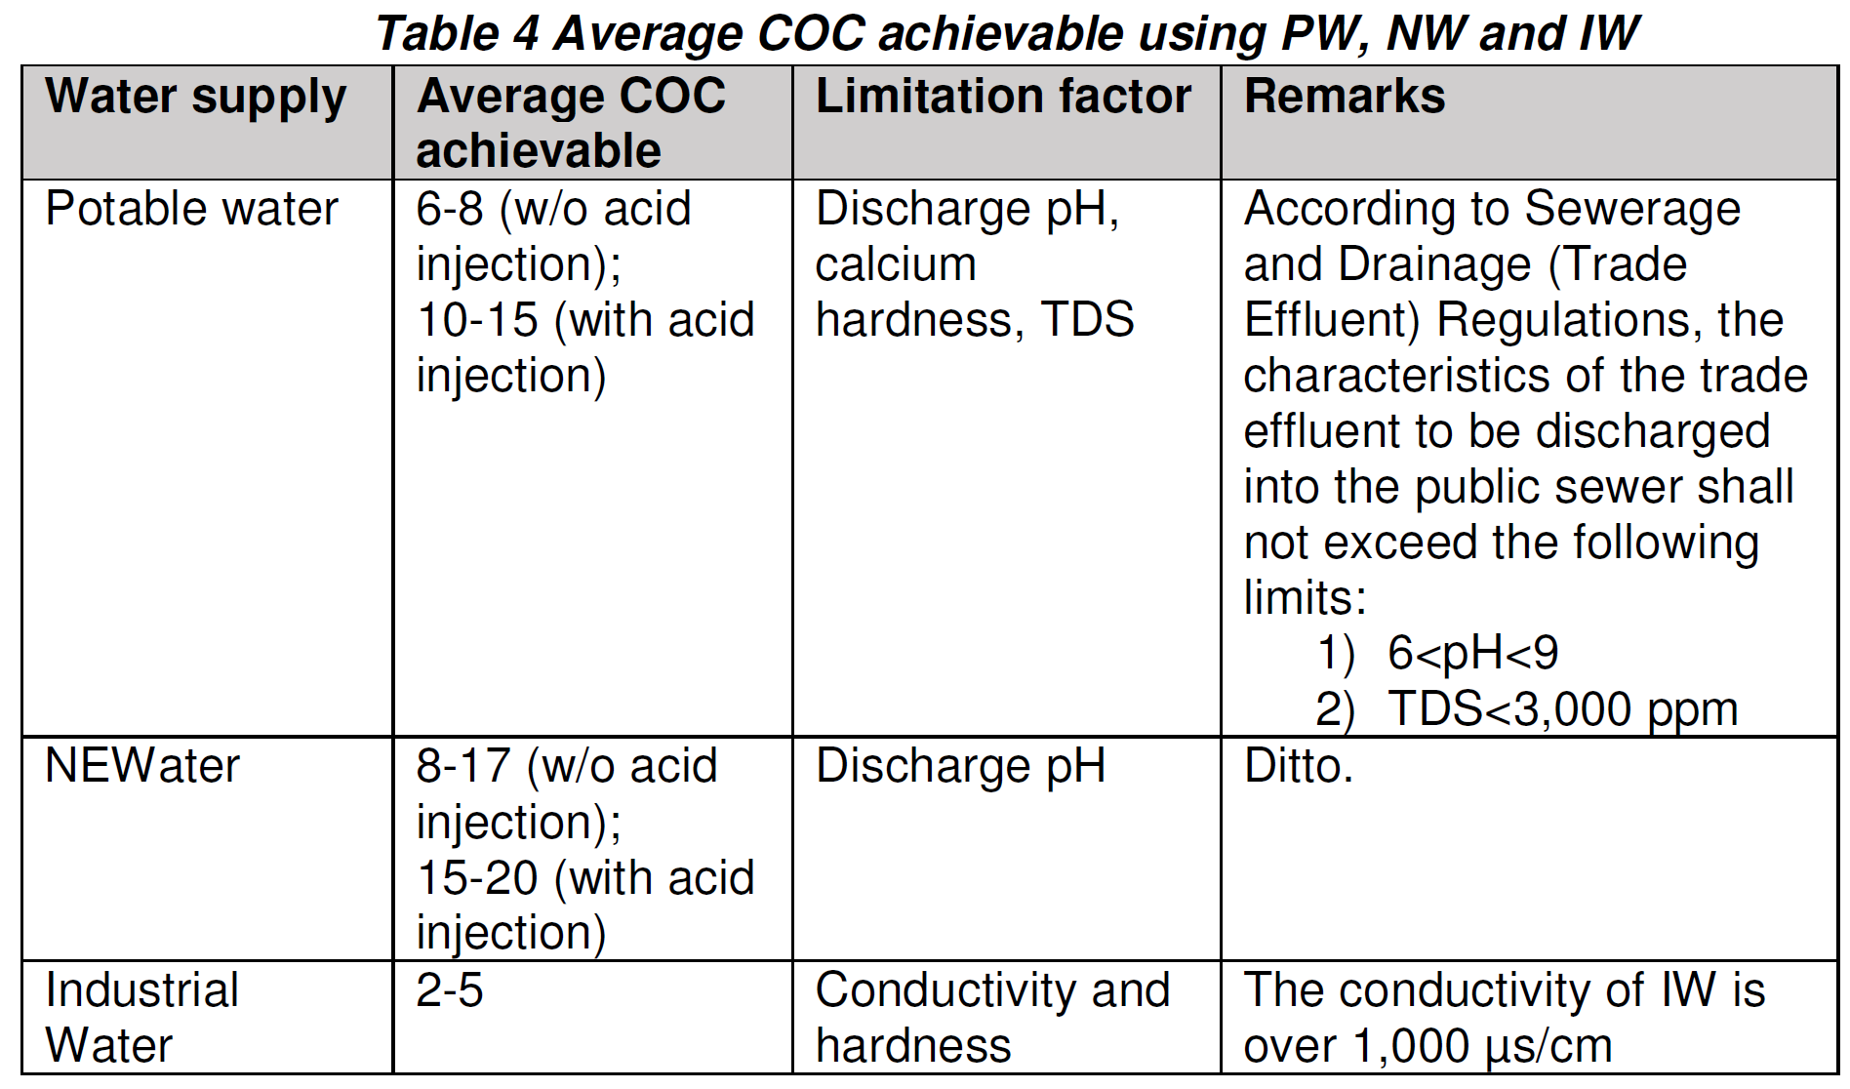
맥락: 싱가포르 수질 특성
NEWater는 낮은 경도, 알칼리도, 염화물 수준을 가집니다
냉각 시스템은 일반적으로 달성 가능:
화학 최적화 없이 CoC ~10
조건에 따라 ~15 이상까지 가능
높은 CoC 운전은 EO 처리 없이도 달성 가능할 수 있습니다.
전체 수질 정보 파악을 위해 AWS 싱가포르 팀과 확인하는 것이 좋습니다
냉각탑 절수를 위한 기술 참고 자료
1st Edition: Nov 2017
WUE에 대한 종합 결론
보고된 WUE 개선은 다양한 운전 요인의 영향을 받았을 가능성이 높으며, EO 시스템 단독으로 직접 귀인될 수 없습니다.

Slide 19
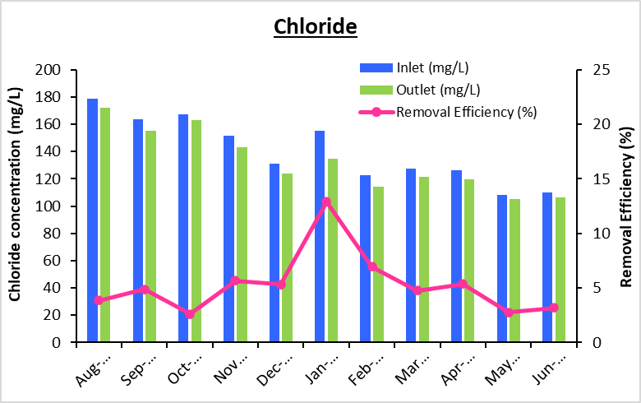
AWS SIN060 사례의 주요 관찰 사항
4. 전체 수질에 대한 제한적인 영향
다음에 대한 명확한 근거 없음:
유의미한 pH 저하
안정적인 염화물 제거
제거 효과는 국부적이고 제한적인 것으로 보임
👉 EO 운전에도 불구하고 전체 시스템 조건은 크게 변하지 않습니다
염화물 수준이 100~110 ppm에 접근할 때 평탄화되는 것으로 보임
해석
EO 유닛 내부에서 생성된 변화는 국부적이며 전체 벌크 수질을 크게 변화시키기에 충분하지 않을 수 있습니다.

Slide 20
AWS SIN060 사례의 주요 관찰 사항
5. 수질 의존성
다음에 따라 성능이 달라집니다:
경도 수준
염화물 농도
운전 조건
낮은 경도/저염도 수질(예: 싱가포르 및 한국)에서는 효과가 더욱 제한될 수 있습니다
Notes:
The overall impact on system performance depends on scale, water chemistry, and system design.

Slide 21
누락된 정보
1. 절대적 수질 데이터 부재
대부분의 결과가 백분율(%)로만 제시됨
실제 수치(mg/L, µS/cm)의 일관된 보고 없음
싱가포르 NEWater는 불순물 수준이 비교적 낮기 때문에, 백분율만으로는 제거의 실질적 의미를 과대평가할 수 있습니다
👉 실제 시스템 영향을 평가하는 능력이 제한됩니다

Slide 22
누락된 정보
2. 완전한 수지 정보 부재
수지 분석에 필요한 핵심 매개변수 누락:
보충수 유량
블로우다운 용량
증발 손실
냉각 시스템 내 실제 WUE 구성 요소의 명확한 계산 없음
전체 수지 없이는:
실제 절수 효과를 정량화할 수 없음
CoC 증가로 인한 기여분을 검증할 수 없음
👉 보고된 WUE 개선은 독립적으로 검증할 수 없으며 미고려 요인의 영향을 받았을 수 있습니다
Notes:
WUE is a system-level KPI, and without component-level data, attribution to any single technology is not reliable.

Slide 23
누락된 정보
3. 불명확한 에너지 소비 데이터 및 영향
EO 시스템은 전력을 사용하여 운전됩니다
보고서에서 약 ~0.25 kWh/m³를 언급하나, 기준 및 운전 조건이 명확히 정의되지 않았습니다:
기준 및 운전 조건이 명확히 정의되지 않음
전체 시스템 에너지 소비량에 대한 정보 없음
시사점
에너지 투입이 낮은 경우:
처리 강도 또한 제한될 수 있음
처리 효과가 크다면:
실제 에너지 소비량이 보고값보다 높을 수 있음
👉 전반적인 효율, 에너지 영향 및 비용 효율성을 제대로 평가할 수 없습니다
Notes:
No assessment of impact on PUE is provided, despite EO being an electrically driven system.

Slide 24
누락된 정보
4. 부식 영향 평가 부재
냉각수 시스템에서 부식 제어는 핵심 요구사항입니다
다음에 대한 데이터 없음:
부식 속도 (예: 탄소강, 구리)
재질 호환성
EO는 산화제를 생성하고 국부적 pH 변화를 유발하며, 이 두 가지 모두 부식 거동에 영향을 미칠 수 있습니다
부식 억제 능력을 입증하는 명확한 메커니즘이나 근거가 제공되지 않았습니다.
👉 잠재적 부식 위험이 평가되지 않았으며 장기적인 신뢰성 우려가 있을 수 있습니다

Slide 25
누락된 정보
5. 미생물 성장 영향 평가 부재
다음에 대한 데이터 없음:
세균 수 (HPC) 결과
레지오넬라 검사 결과
싱가포르 규제 요건 준수 여부에 대한 정보 없음 (예: 주기적 세척, 소독 및 모니터링)
측류에서 보고된 ~0.2 ppm의 유리 염소는 주 순환 루프에서 충분한 미생물 제어를 제공하기 어렵습니다
👉 잠재적 미생물 성장 위험이 평가되지 않았으며 시스템 안전성 및 규정 준수에 영향을 미칠 수 있습니다
Notes:
Engineering Consideration
Effective microbial control requires:
Sufficient oxidant concentration
Full system exposure (not limited to side-stream)
Stable residual control in bulk water
👉 These conditions are not demonstrated in the EO system data.

Slide 26
누락된 정보
6. 장기 성능 안정성 부재
보고서는 ~18개월의 운전을 보여줍니다
다음에 대한 제한적인 정보:
시간에 따른 성능 저하
유지보수 빈도 및 요건 (EO 시스템은 주기적 세척이 필요할 수 있으며 (예: 음극 스케일 제거), 성능 일관성 및 운전 비용에 영향을 미칠 수 있습니다.)
전극 파울링 또는 스케일링
👉 장기 운전 및 유지보수 데이터 없이는 성능 지속성이 불확실합니다
Notes:
Overall Assessment
The available data is insufficient to establish a clear cause-and-effect relationship between EO operation and system performance improvement.

Slide 27
누락된 정보
7. 명확한 기준 또는 비교 사례 부재
다음과의 비교 없음:
기존 약품 처리
EO 도입 이전의 동일 시스템
개선 주장에 대조 기준이 없음
👉 관찰된 성능 개선을 EO 시스템에 직접 귀인하기 어렵습니다

Slide 28
핵심 결론
EO 시스템은 소규모 측류 유닛으로 운전되며 전체 시스템 유량의 극히 일부만을 처리합니다
전체 수질 및 시스템 성능에 대한 영향이 제한적이며 명확히 입증되지 않았습니다
보고된 개선 사항(예: WUE)은 가용 데이터를 기반으로 EO 시스템에 직접 귀인될 수 없습니다
부식 제어, 미생물 제어, 장기 안정성 등 핵심 사항이 검증되지 않았습니다
전반적으로 EO는 기존 수처리의 대체 수단이 아닌 보완 기술로 간주되어야 합니다

Slide 29
권고 사항
EO를 전면 거부하지 않되, 한국과 싱가포르 수질 조건의 차이를 고려하여 그 한계를 명확히 전달합니다
위험 평가를 위해 싱가포르 사례의 상세 데이터(수질 및 운전)를 요청합니다
본사에 잠재적 위험 및 우려 사항을 설명하도록 고객사를 지원합니다
현재 수처리 프로그램을 유지하며, EO 도입을 검토해야 한다면 소규모 파일럿부터 시작합니다
추가 참고를 위해 인도네시아 AWS 사이트의 EO 적용 사례를 확인합니다

Slide 30
추가 참고 사례 (Reference Case)
AWS SIN060과 동일 지역 (싱가포르 Tampines) 냉각수 처리 운영 데이터
📌 출처: NCH ChemAqua / Solenis (Cristina) - 2026년 3월 19일 작성된 SMART FSR (Field Service Report)
📌 사이트: Brilliant Engineering Pte Ltd, 6 Tampines Industrial Avenue 5, Singapore
📌 핵심 시사점: EO 시스템 없이도 일반 약품 처리만으로 CoC 17.16 달성
현장 개요
핵심 운전 결과
▪ 위치: 6 Tampines Industrial Avenue 5, Singapore 528760
▪ AWS SIN060(12 Sunview Drive)과 동일한 Tampines 산업 지역
▪ 동일한 보충수원 사용: NEWater
▪ 측정일: 2026년 3월 19일
▪ 운전 조건: CT1만 가동 중, CT2~4 정지
▪ 처리 방식: 일반 냉각수 약품 처리 (특수 기술 없음)
✅ 농축 사이클 (CoC): 17.16
✅ 산 주입 없음 (No acid feed)
✅ 특수 프로그램 없음 (No special program)
✅ EO 시스템 없음
✅ 모든 파라미터가 관리범위 (Control Range) 내
✅ 일반 산화/비산화 살균제 수동 투입
👉 본 사례는 슬라이드 18의 결론을 직접 뒷받침: 싱가포르 NEWater의 낮은 경도/알칼리도/염화물 특성상 EO 처리 없이도 고 CoC 운전이 충분히 달성 가능

Slide 31
냉각수 운전 데이터 (6 Tampines Industrial)
2026년 3월 19일 측정값 - 모든 항목 관리범위 내
측정 항목 | NEWater (보충수) | 냉각탑수 (Cooling Tower) | 냉수 (Chilled Water) | 관리 범위
전도도 (µS/cm) | 81 | 1,390 | 1,142 | CT: 0–1,500 / CHW: 0–3,500
pH | 7.57 | 8.91 | 10.36 | CT: 7–9 / CHW: 8.5–11.5
총 알칼리도 (ppm CaCO₃) | — | 260 | — | 0–500
칼슘 경도 (ppm CaCO₃) | — | 144 | — | 0–500
염화물 (ppm) | — | 124 | — | 0–400
총 철 (ppm) | 0.01 | 0.24 | — | 0–3
PTSA (ppb) — 트레이서 | — | 86.3 | — | 40–300
아질산염 NaNO₂ (ppm) | — | — | 852 | 600–1,500
아질산염 NO₂ (ppm) | — | — | 568 | 400–1,200
농축 사이클 (CoC) | — | 17.16 | — | —
※ 냉각탑 4기 중 CT1만 가동, 시료 채취 중 블로우다운 진행 중
※ 산화/비산화 살균제 수동 투입, 자동 약품 주입 시스템(스키드) 정상 작동 확인

Slide 32
본 사례가 시사하는 점
AWS SIN060 EO 시스템 평가에 대한 추가 근거
1. EO 시스템 없이도 고 CoC 운전 가능함이 실제 사례로 입증됨
• 동일 지역(Tampines), 동일 보충수(NEWater) 조건에서 CoC 17.16 달성
• AWS SIN060의 보고된 CoC 증가(~13 → ~15)는 EO의 고유 효과로 보기 어려움
• 슬라이드 17의 분석(NEA 기준 CoC 13→15 절수 효과 ~1%)과 일관됨
2. NEWater의 우수한 수질 특성이 고 CoC 운전을 가능케 함
• 보충수 전도도 81 µS/cm로 매우 낮음 → 농축 여유도 큼
• 일반 약품 처리만으로 pH 8.91, 알칼리도 260 ppm, 염화물 124 ppm 안정 유지
• 산 주입 없이도 모든 파라미터가 관리범위 내 운전
3. 한국 적용 시 고려사항 - 수질 차이 주의
• 한국 보충수(상수도/공업용수)는 NEWater 대비 경도·알칼리도가 높을 수 있음
• 싱가포르 결과를 한국에 직접 적용하기 전 현장별 수질 분석 필수
• EO 도입 검토 전, 기존 약품 처리 최적화로 달성 가능한 CoC 우선 평가 권장

Slide 34
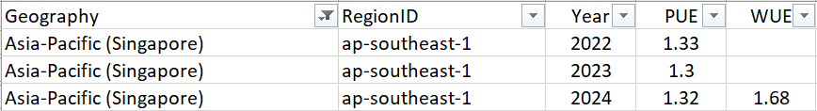
https://www.hydroleap.com/hl-eo-ct/
https://www.aboutamazon.sg/news/aws/4-ways-aws-is-innovating-on-water-sustainability-in-singapore
https://www.imda.gov.sg/-/media/imda/files/how-we-can-help/green-dc-roadmap/green-dc-roadmap.pdf?utm_source=chatgpt.com
https://www.pub.gov.sg/Public/WaterLoop/Water-Conservation/Awards-and-Certifications/Singapore-Watermark-Awards
https://sustainability.aboutamazon.com/products-services/aws-cloud

